Slide 1
Функциски Повици
Проследување на аргументи Позиционирање на кодот
Tail Recursion Elimination
Author: Gjorgji Petkovski

Slide 2
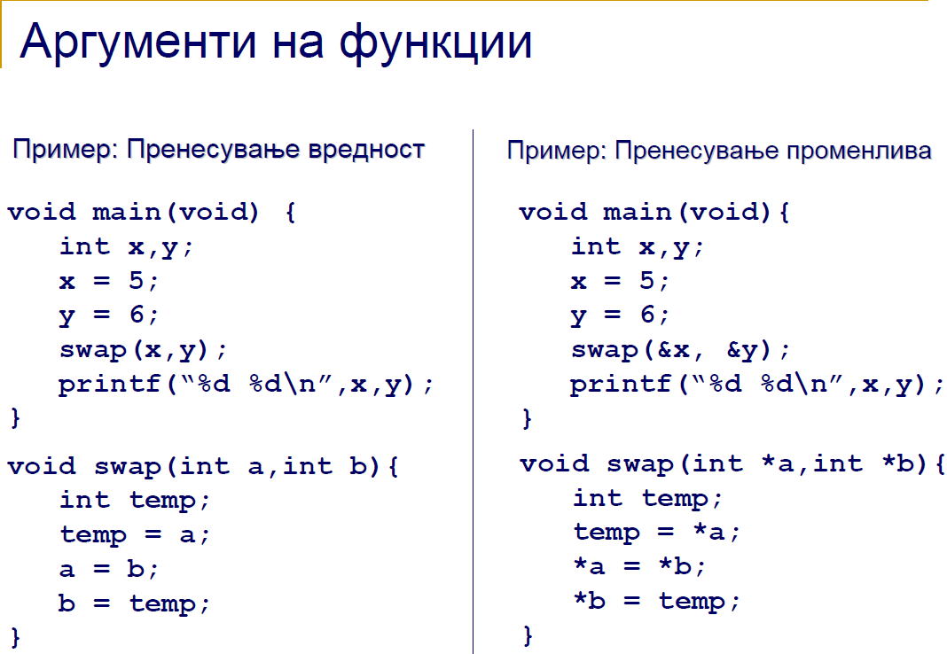
Author: Gjorgji Petkovski
Page <number>

Slide 3
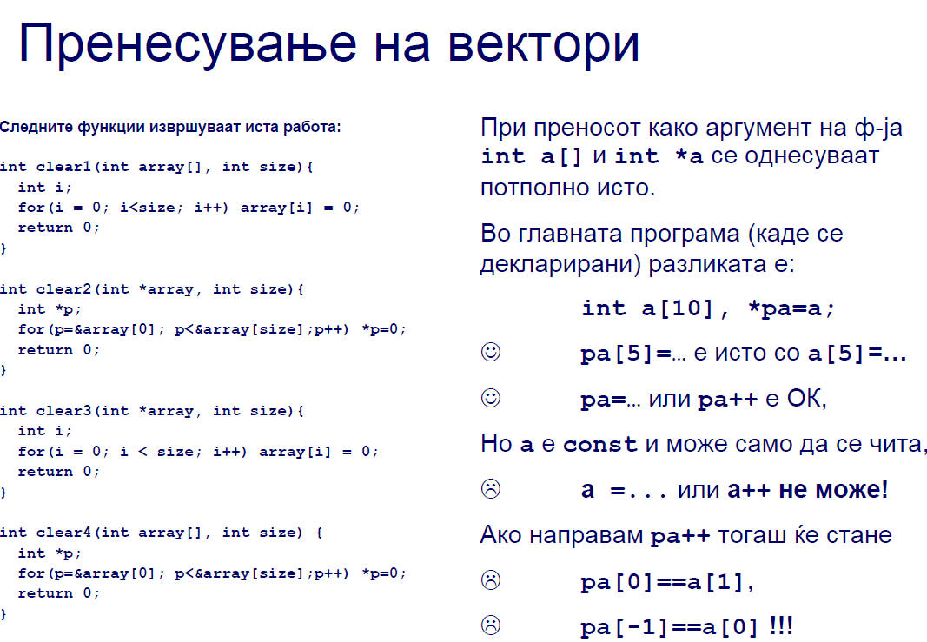

Author: Gjorgji Petkovski
Page <number>

Slide 4
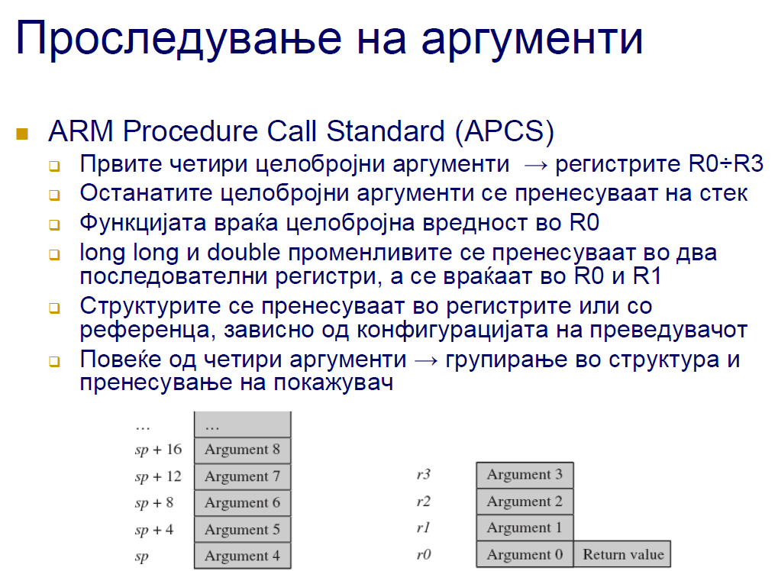
Author: Gjorgji Petkovski
Page <number>

Slide 5
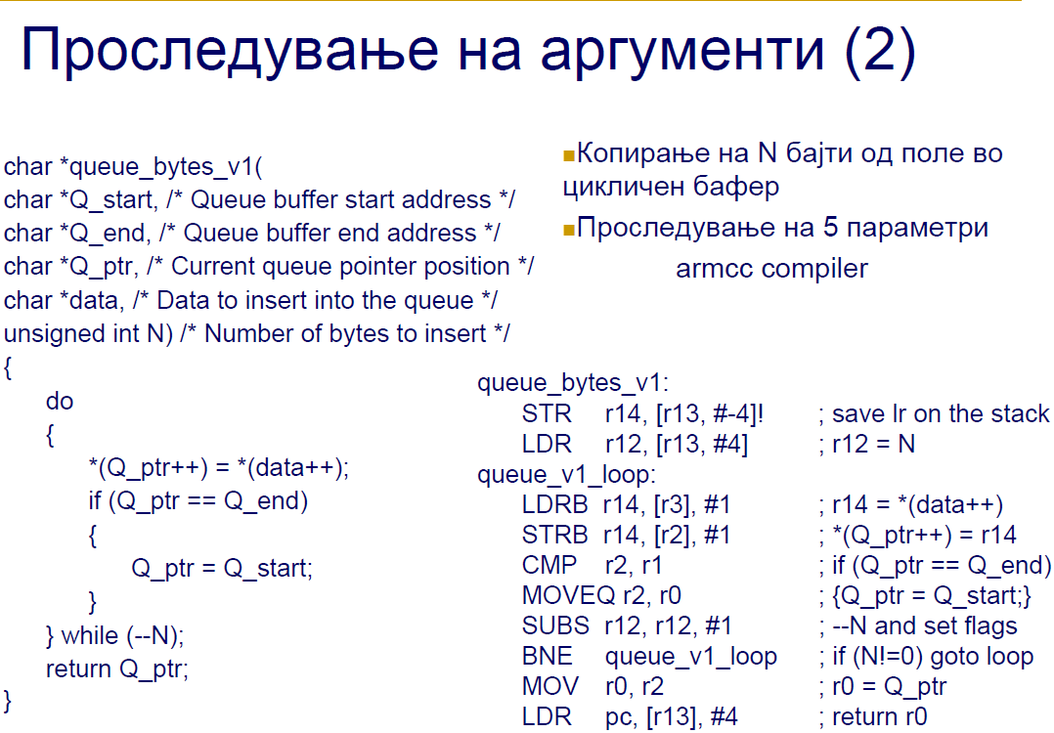

Slide 6
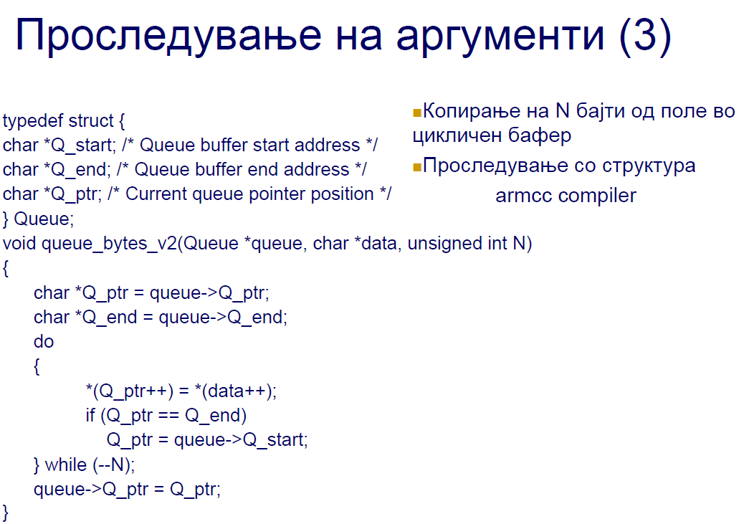

Slide 7
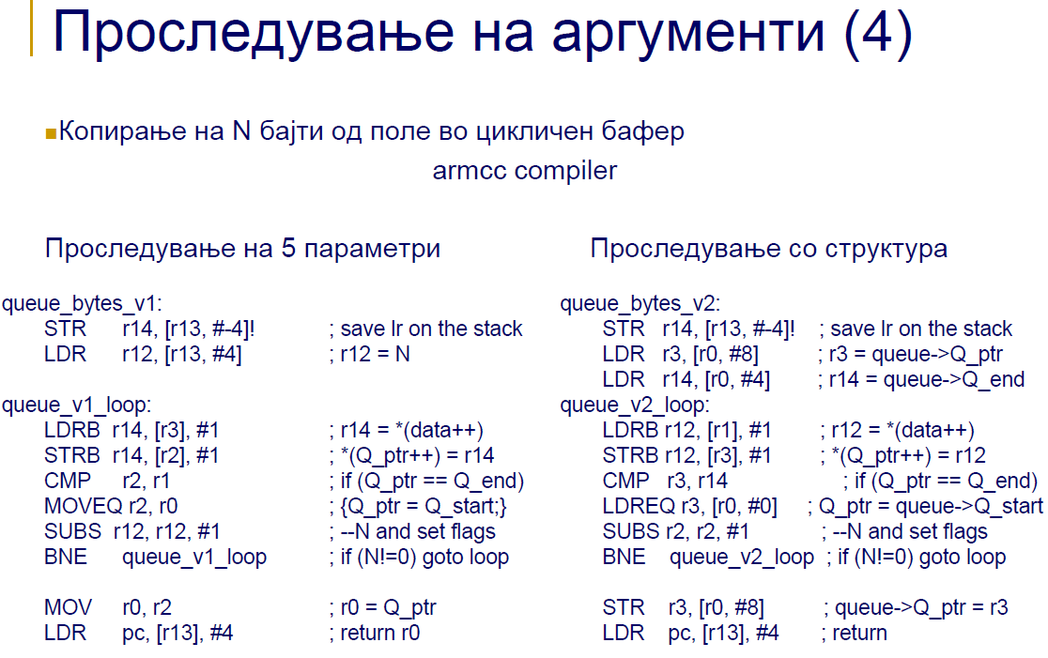

Slide 8
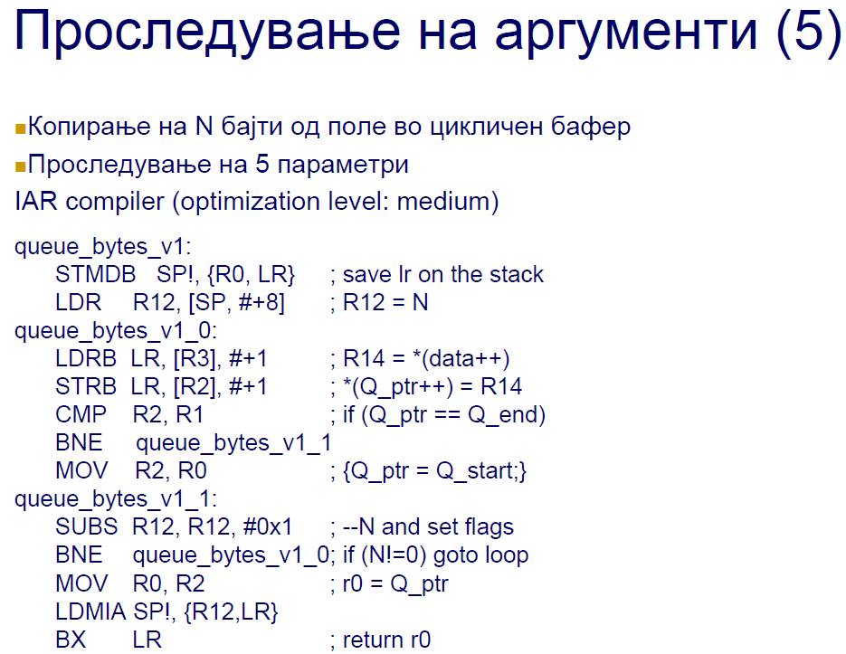
Author: Gjorgji Petkovski
Page <number>

Slide 9
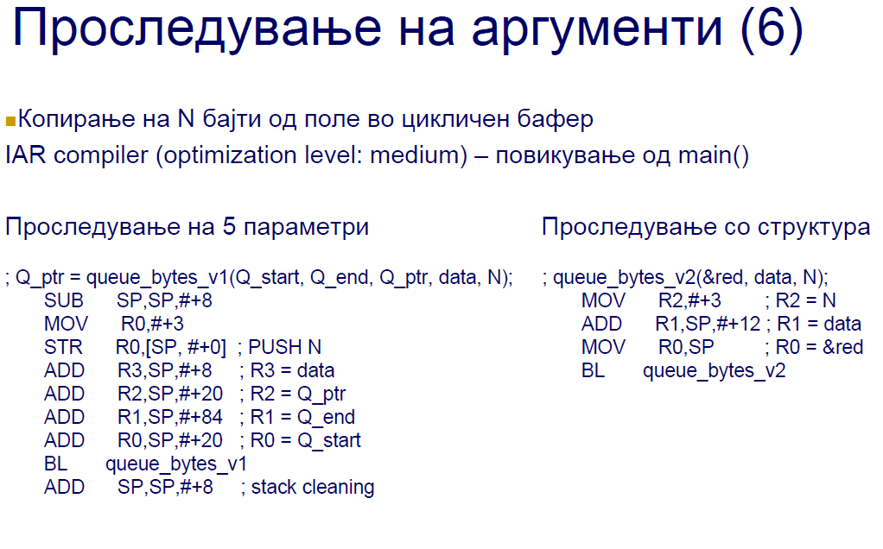
Author: Gjorgji Petkovski
Page <number>

Slide 10
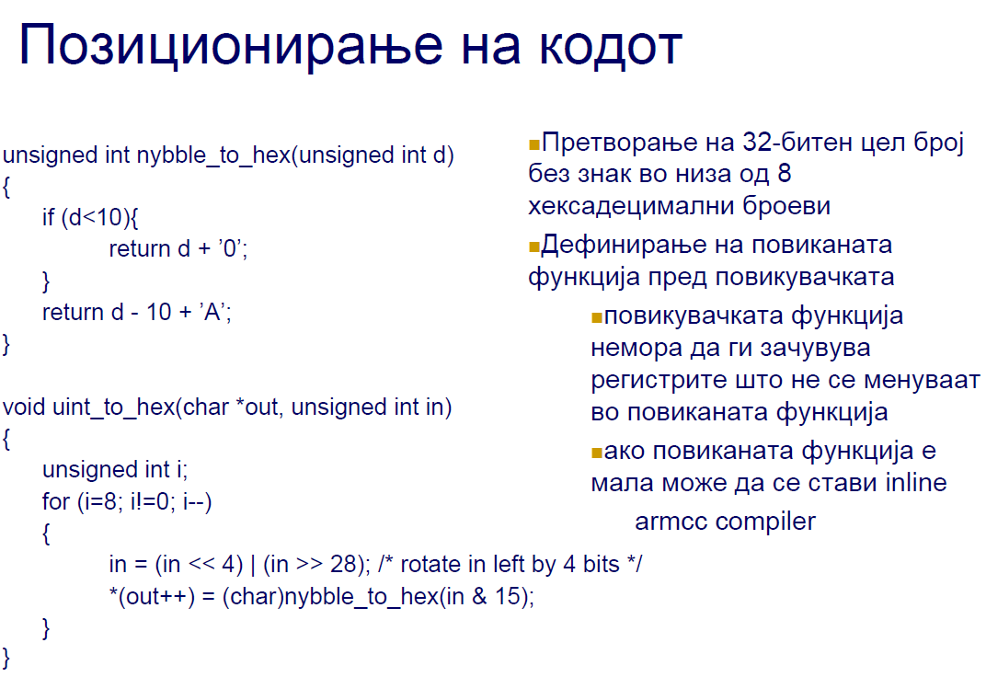
Author: Gjorgji Petkovski
Page <number>

Slide 11
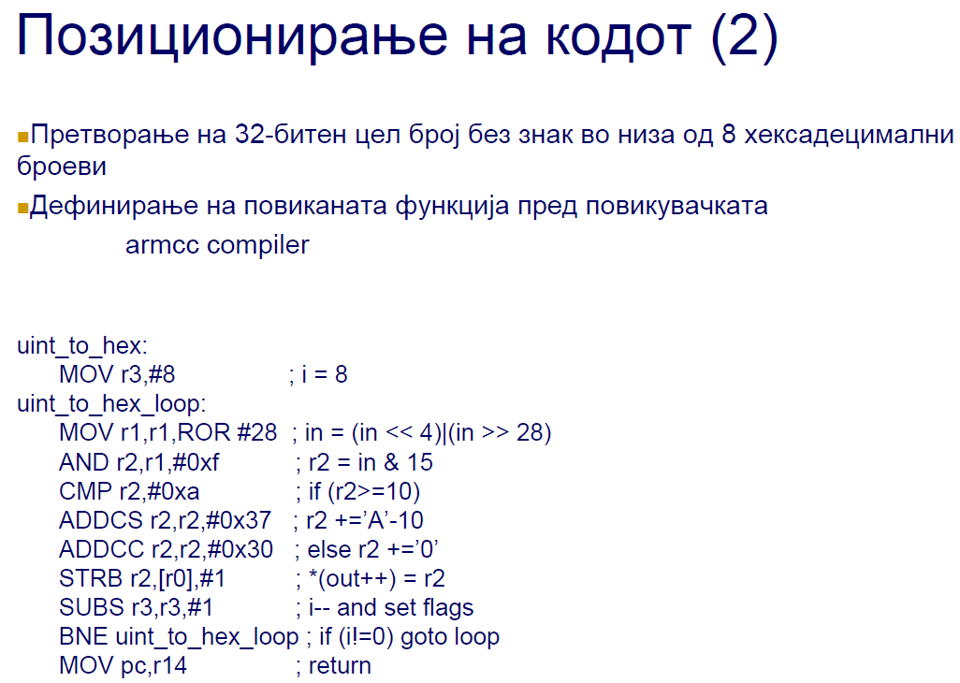
Author: Gjorgji Petkovski
Page <number>

Slide 12
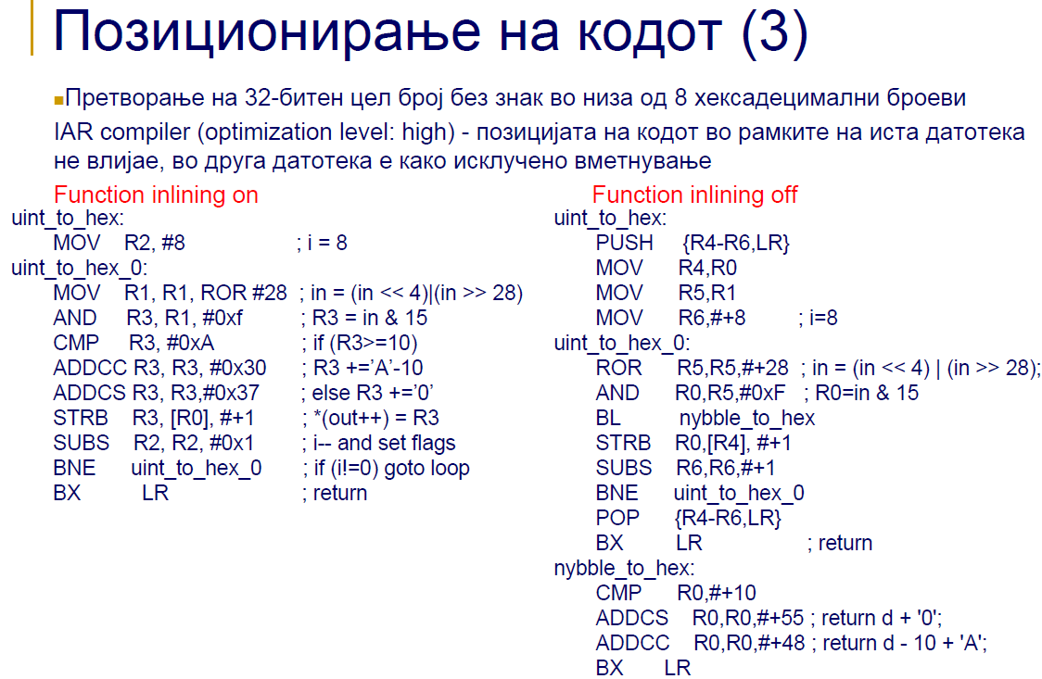
Author: Gjorgji Petkovski
Page <number>

Slide 13
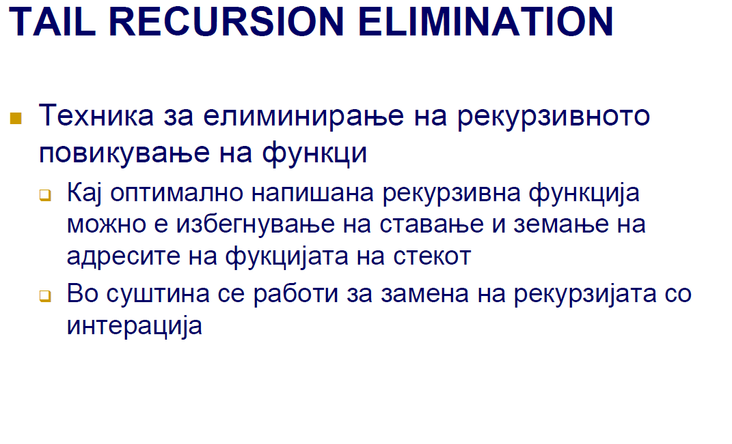
Author: Gjorgji Petkovski
Page <number>

Slide 14
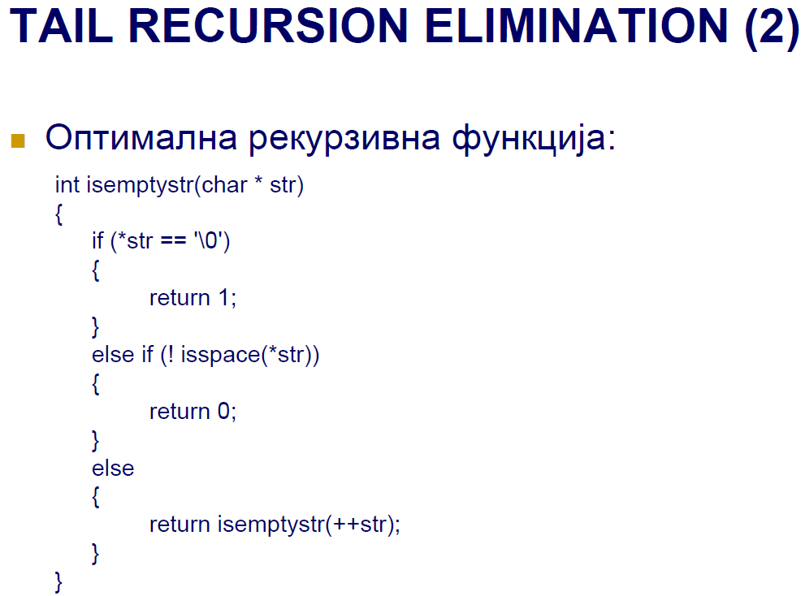
Author: Gjorgji Petkovski
Page <number>

Slide 15
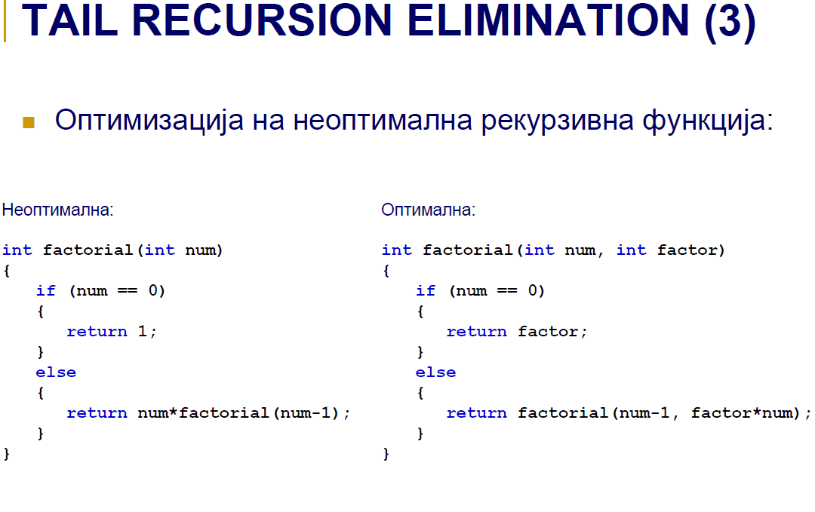
Author: Gjorgji Petkovski
Page <number>

Slide 16
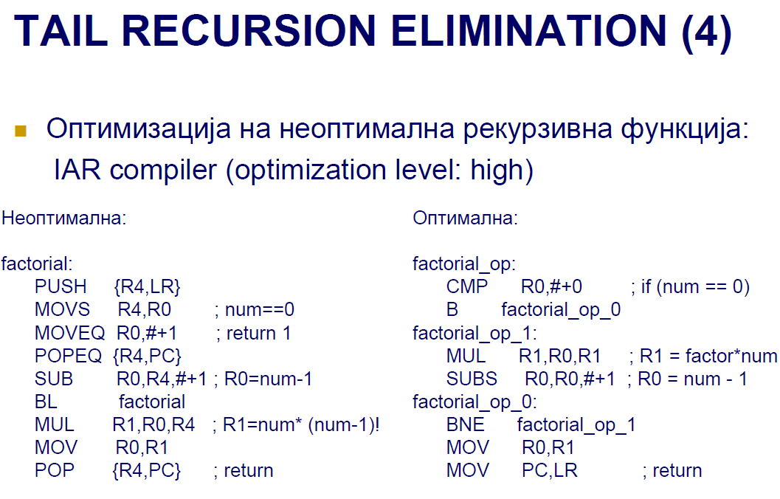
Author: Gjorgji Petkovski
Page <number>

Slide 17
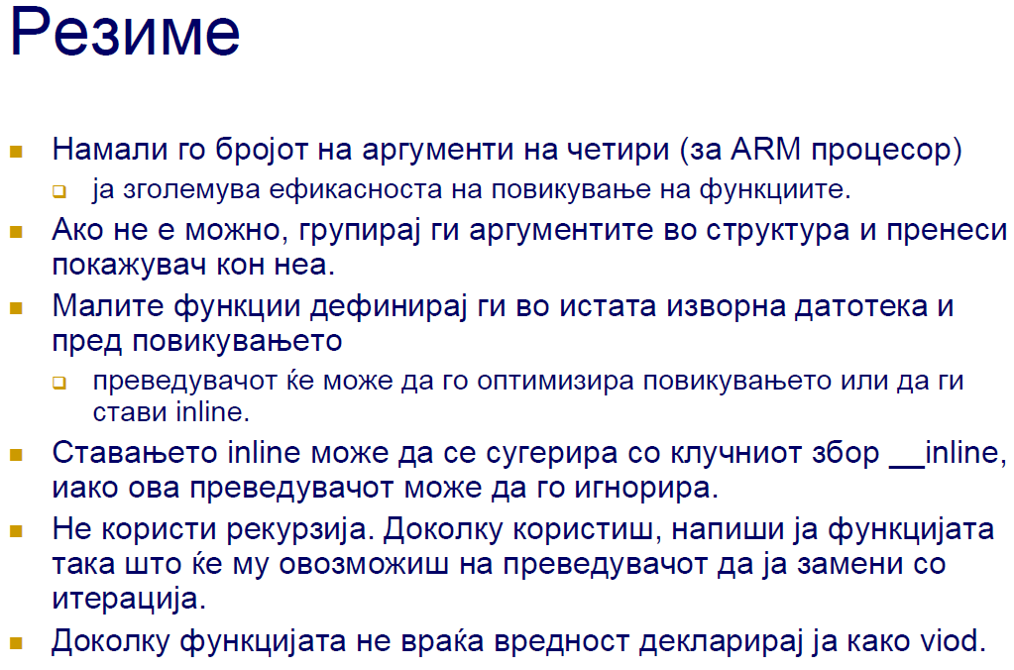
Author: Gjorgji Petkovski
Page <number>

